Slide 1
Unveiled Fight against injustice straightaway
Ein Projekt von SAS-Systems: Sebastian Adams, Fabian Schäfer, Sebastian Schmidl
Notes:
Bryan

Slide 2
Aufteilung
Einleitung
Aufgabenstellung / Vision Bryan
Anforderungen und Rahmenbedingungen Sebi
Projektplanung
Projektteam und Verantwortungen Fabi
Zeitschätzung Fabi
Langzeitplanung Sebi
Iterationsplanung Sebi
Risk Management Fabi
Konfiguration
Deployment Bryan
Testumgebung & Code Quality Sebi
Unittest
UI-Test
Metrics
Umsetzung
Patterns Bryan
Client-Server-Aufteilung Fabi
Demo Fabi/Bryan
Fazit und weiteres Vorgehen Bryan

Slide 3
Gliederung
Einleitung
Aufgabenstellung / Vision
Anforderungen und Rahmenbedingungen
Projektplanung
Projektteam und Verantwortungen
Zeitschätzung
Langzeitplanung
Iterationsplanung
Risk Management
Konfiguration
Deployment
Testumgebung & Code Quality
Unittest
UI-Test
Metrics
Umsetzung
Pattern
Client-Server-Aufteilung
Demo
Fazit und weiteres Vorgehen
Notes:
Einleitung
Aufgabenstellung / Vision Bryan
Anforderungen und Rahmenbedingungen Sebi
Projektplanung
Projektteam und Verantwortungen Fabi
Langzeitplanung Sebi
Iterationsplanung Sebi
Konfiguration
Deployment Bryan
Testumgebung Sebi
Unittest
UI-Test
Umsetzung
MVC-Patterns Fabi
Client-Server-Aufteilung Fabi
Demo Fabi/Bryan
Fazit und weiteres Vorgehen Bryan

Slide 4
Einleitung
Unsere Vision
Einleitung
Projektplanung
Konfiguration
Umsetzung
Fazit
Notes:
Bryan

Slide 5
Funktionelle Anforderungen
Notes:
Sebi
2 Client-Bereiche: Android App und Webseite
Unterteilung der Benutzer in 3 Rollen: User, eingeloggter User, Admin
Verschiedenen Use Cases sind in diesem Bild dargestellt
Android App dient alleinig dem Streamen und Uploaden von Content (Videos/Bilder)
Webseite ist zum Verwalten der Daten
Sowohl Nutzerdaten als auch die gestreamten Medien

Slide 6


Nicht-funktionelle Anforderungen
Bedienbarkeit
Ehrliche Person
Einleitung
Projektplanung
Konfiguration
Umsetzung
Fazit
b) Anforderungen und Rahmenbedingungen
Notes:
Sebi
Beide UIs sollen natürlich leicht zu bedienen sein:
Android App: hält sich an Material design von Android und soll schlank und leicht bedienbar sein
Webseite sollte aktuelle Standards unterstützen und unter den gängigen Browsern Chrome, Firefox, Opera laufen
erwarten, dass Nutzer ehrliche Personen, da nicht alle Inhalte überprüft werden können
Allerdings Admin/Moderator-Funktion für die Webseite

Slide 7

Nicht-funktionelle Anforderungen
Zuverlässigkeit
RFC 2326: Real Time Streaming Protocol
RFC 2550: RTP (Transport Protocol for Real-Time Applications)
Einleitung
Projektplanung
Konfiguration
Umsetzung
Fazit
b) Anforderungen und Rahmenbedingungen
Notes:
Sebi
Für unseren eigenen Server gilt, dass er eine 90%ige uptime hat
Das Streaming der Daten soll die RFCs RTSP und RTP berücksichtigen und dadurch Kompatibilität auch zu anderen Produkten bieten

Slide 8

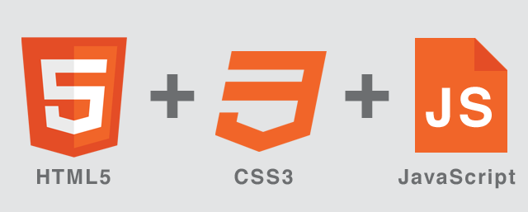

Nicht-funktionelle Anforderungen
Wartbarkeit
Genutzte Sprachen
Abhängigkeiten:
Eigene RTSP-Bibliothek: imflux
Android-Bibliothek: libstreaming
Webseite: Bootstrap
Einleitung
Projektplanung
Konfiguration
Umsetzung
Fazit
b) Anforderungen und Rahmenbedingungen
Notes:
Sebi
Software auch in Zukunft Technologie nutzen, die nicht so schnell veraltet:
Das Streaming wird in Java EE Version 7 implementiert (Java 8 ist bereits herausgekommen)
Android wird auch in Zukunft weiterentwickelt
Und dies trifft auch auf HTML5, CSS3 und JavaScript zu
Serverseitig eigene RTSP Streaming Bibliothek, die immer kompatibel zu unserer Software bleibt
Andere Abhängigkeiten sind die Android-Bibliothek libstreaming und Bootstrap ….libstreaming werden wir mit der Zeit durch eigene Bib ersetzen

Slide 9

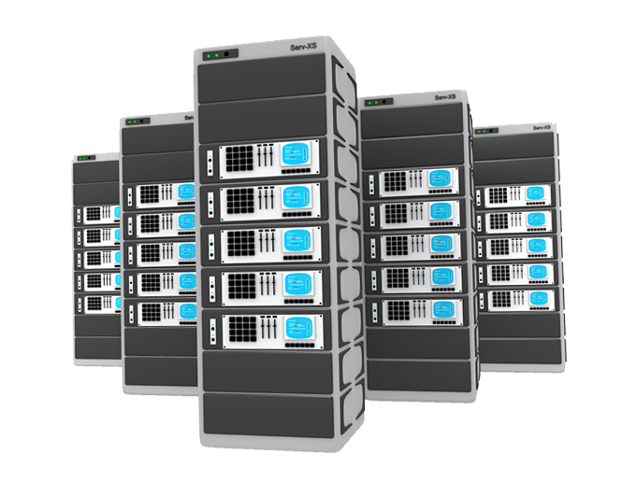
Rahmenbedingungen
Nicht Teil dieses Projekts:
Publikation des Inhalts (z. B. über soziale Netzwerke) oder Entwicklung einer dafür zuständigen API
Öfftl. Bereitstellung eines Streaming-Servers
Einleitung
Projektplanung
Konfiguration
Umsetzung
Fazit
b) Anforderungen und Rahmenbedingungen
Notes:
Sebi
Nicht teil dieses Projekt ist:
zum einen Veröffentlichung über soziale Medien (vlt. Getrenntes Projekt)
Ebenso keinen öfftl. Streaming server für Unveiled bereitstellen
Unser server nur für einen eingeschränkten Nutzerkreis
stattdessen können in Zukunft Unternehmen selber hosten und dadurch verwalten wer zugriff hat

Slide 10
Projektplanung
Einleitung
Projektplanung
Konfiguration
Umsetzung
Fazit
Notes:
Sebi

Slide 11
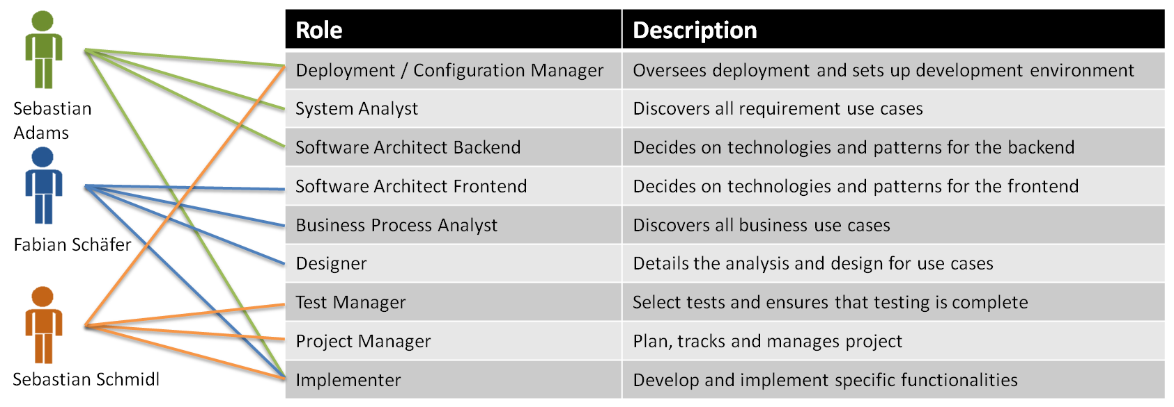
Projektteam und Verantwortungen
Einleitung
Projektplanung
Konfiguration
Umsetzung
Fazit
a) Projektteam und Verantwortungen
Notes:
Fabi
Team besteht aus uns 3 Personen,
Sebastian A. Deployment Manager → Aufsetzen des Servers und einem 2. Servers zum testen (Näheres im Punkt Konfiguration)
Backend seitige Architektur entworfen; PHP seitiges Backend implementiert
Fabian Frontend seitige Architektur entworfen und Implementiert
Entwicklung eines Designs.
Zusammen mit dem Projektmanager Use Cases besprochen und diskutiert, dokumentiert
Sebastian S. Test Manager → aufsetzen des Cucumber Tests für feature files (UI test)
Projektmanager: verteilt Aufgaben; setzte Deadlines; setzte Scrum Meetings auf…
Implementiert Java seitiges Backend

Slide 12
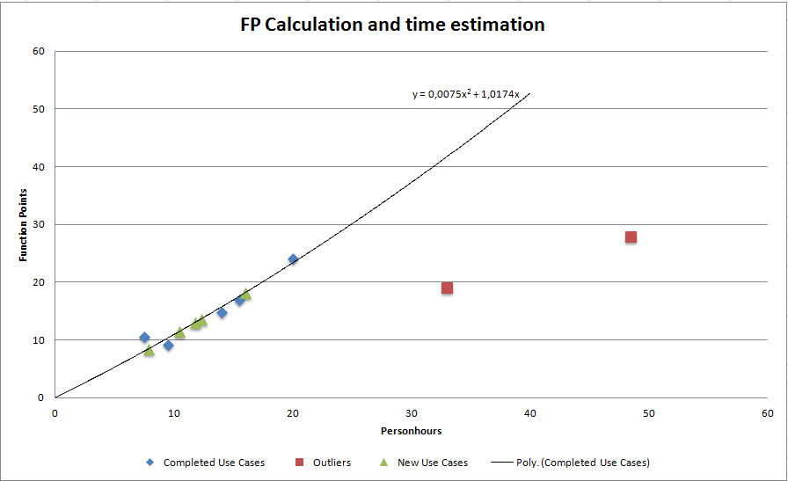
Zeitschätzung
Einleitung
Projektplanung
Konfiguration
Umsetzung
Fazit
b) Zeitschätzung
Notes:
Fabi
Erster Outlier:
-Grund für den hohen Zeitaufwand ist die Veränderung in unserer Architektur und Technologie, welche für den web basierten Medien Browser vorgenommen wurde.
-Dadurch wurde das meiste der Funktionalität nochmals implementiert.
Zweiter Outlier:
-Kein wirklicher Use Case, da der User nie Zugriff auf diesen Part der Anwendung hat.
-Allerdings, ist dies das Kern Element unseres Projekt, weshalb es hier aufgelistet ist.
-Augrund der hohen Komplexität erklärt sich der hohe Zeitaufwand

Slide 13
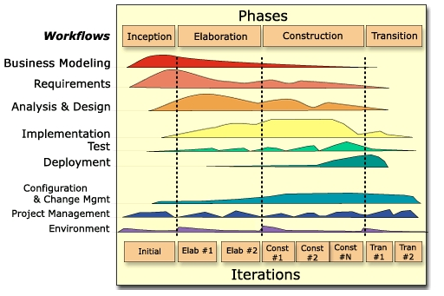
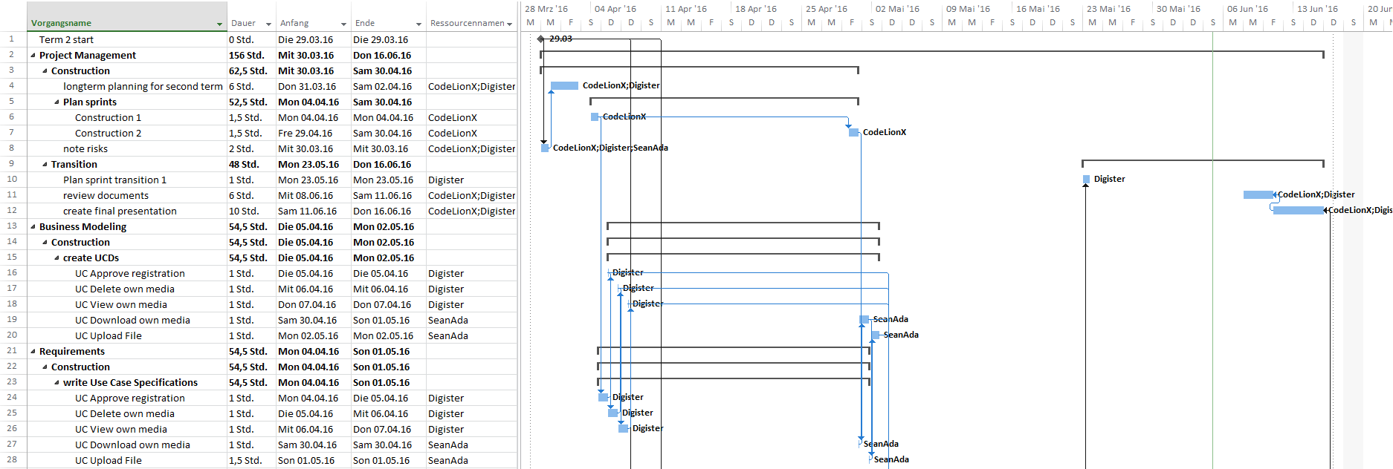
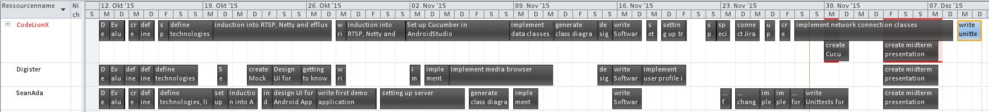
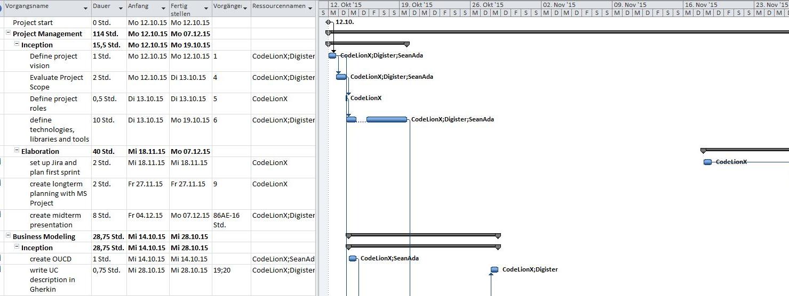
Langzeitplanung
Iterative Softwareentwicklung:
Erfahrung aus vorgehender Phase kann genutzt werden
Reaktion auf sich ändernde Anforderungen möglich
Komponentenweises Entwickeln und Testen
Einleitung
Projektplanung
Konfiguration
Umsetzung
Fazit
c) Langzeitplanung
Notes:
Sebi
Wir verwenden einen Iterativen Softwareentwicklungsprozess
Dadurch aus den Erfahrungen einer Iteration die nächste Iteration verbessern
Schnelle Reaktion auf Änderungen der Anforderungen
Komponentenweise Entwicklung
Implementierung, Test einer Funktion innerhalb einer Iteration → Demo möglich
Iterative Prozess: Einteilung in Phasen
Jede Phase: Aufgaben aus jeder Disziplin (jedem Bereich)
Aktuell: Transition Phase (Ende des Projekts)
Aufgaben und Gantt-Chart auch in diese Phasen eingeteilt
Wie man Ressourcenverteilung sehen kann:
Darauf Geachtet, dass Workload gleich
Auf Zeit verteilt

Slide 14
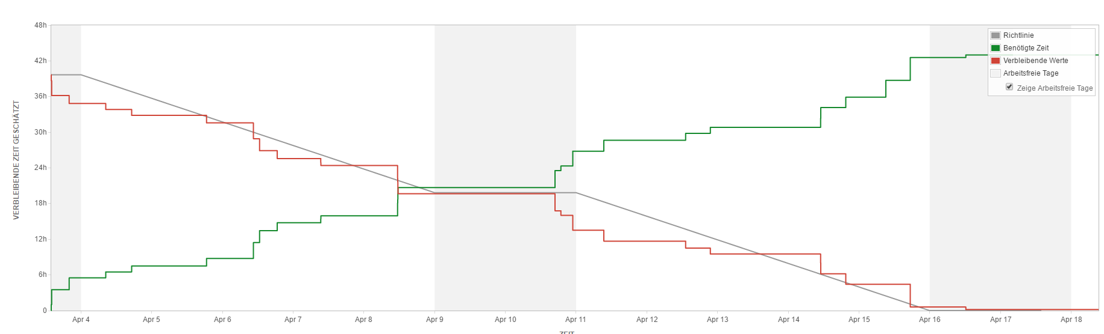
Iterationsplanung
Planungstool: Jira
Gutes Zeittracking möglich
Einfache Integration in Entwicklungsumgebung
Einleitung
Projektplanung
Konfiguration
Umsetzung
Fazit
d) Iterationsplanung
Notes:
Sebi
Aufgaben pro Phase erledigen
-> Iterationsplanung
Jira als Planungstool, da gutes Zeittracking, einfache IDE-Integration
Bild: Burndown Chart
Geschätze Zeit in Rot, wird durch loggen von Zeit weniger
Aufgewendete Zeit in Grün, wird mehr
Wie man sieht zu gering geschätzt
-> Erfahrung aus diesem Sprint in nächsten -> bessere Schätzung

Slide 15
Risk Management
Name | Probability of Occurence | Impact | Mitigation
RTSP Bib wird nicht fertig | 60% | 100% | Standard Upload statt Streaming
Bib Streaming funktioniert nicht | 50% | 90% | Architektur überprüfen, eigene Streaming Bib
Klausuren stören Projekt Fortschritt | 100% | 40% | Finale Phase mit Puffer planen
Server Vertrag läuft aus | 80% | 40% | Vertrag wdh. Überprüfen
Schlechte Code Qualität | 40% | 60% | Tests; Code Reviews
Einleitung
Projektplanung
Konfiguration
Umsetzung
Fazit
e) Risk Management
Notes:
Fabi
1 Schreiben einer eigenen Streaming Bib; ausgehend von einem existierenden Anlauf; deutlich komplizierter als erwartet -> dauert länger zum Implementieren
2 Für Android wird eine Bib namens „libstreaming“ verwendet, wenn diese nicht zur Architektur passt geht es nicht
3 In der Endphase des Projekts befinden sich alle Team Mitglieder in Klausurvrobereitung und haben nicht mehr viel Zeit fürs Projekt
4 Vertrag mit 1&1 läuft aus oder diese kündigen uns
5 Das Endprodukt beinhaltet viele Bugs und die Performance ist schlecht

Slide 16
Konfiguration
Einleitung
Projektplanung
Konfiguration
Umsetzung
Fazit
Notes:
Bryan

Slide 17
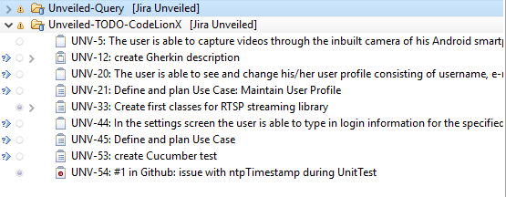
Deployment
PHP-Stack
Apache2
PHP 5.5.9-1
Ubuntu 4.14
MySQL 5.5.46
Upload über FTP
Git Push -> Tests und Upload auf Server über Travis CI
Einleitung
Projektplanung
Konfiguration
Umsetzung
Fazit
a) Deployment
Notes:
Bryan
Jira-Tasks-Einbindung in IDE

Slide 18
Deployment
Einleitung
Projektplanung
Konfiguration
Umsetzung
Fazit
a) Deployment
Notes:
Bryan
Jira-Tasks-Einbindung in IDE

Slide 19
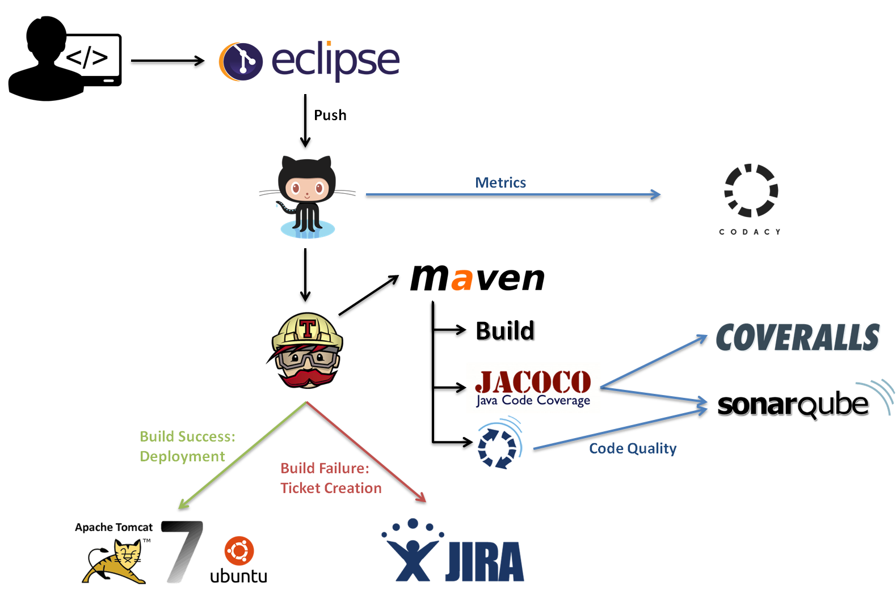
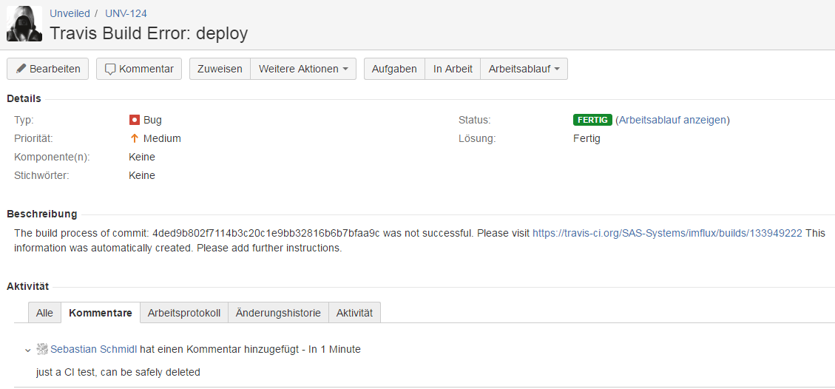
Deployment
Einleitung
Projektplanung
Konfiguration
Umsetzung
Fazit
a) Deployment
Notes:
Bryan

Slide 20
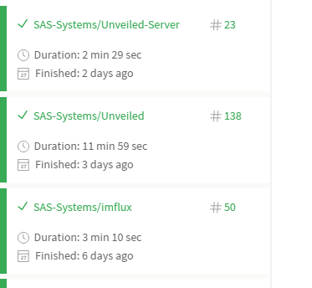
Travis CI
3 Repositories
211 Builds
Einleitung
Projektplanung
Konfiguration
Umsetzung
Fazit
a) Deployment
Notes:
Bryan

Slide 21
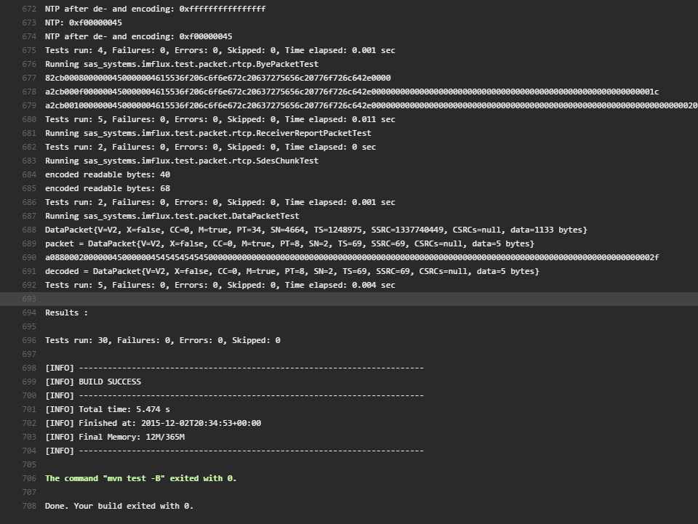


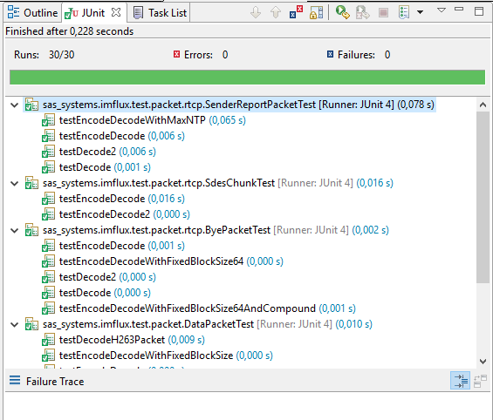
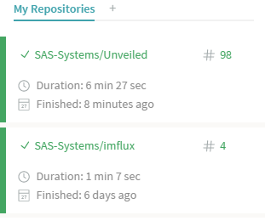
Testumgebung (Backend)
Einleitung
Projektplanung
Konfiguration
Umsetzung
Fazit
b) Testumgebung & Code Quality
Notes:
Sebi
Backend: automatische UnitTest bei jedem Push
Ausführung über Travis CI:
Folgende Listing zeigt Test-Lauf mit 30 Tests …alle erfolgreich
Außerdem RTSP-Bibliothek noch Junit tests getestet während Entwicklung
-> kleine Änderungen direkt gegen die Anforderungen abgleichen

Slide 22

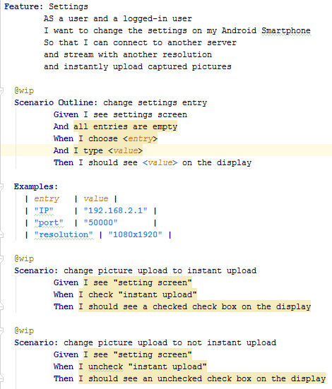
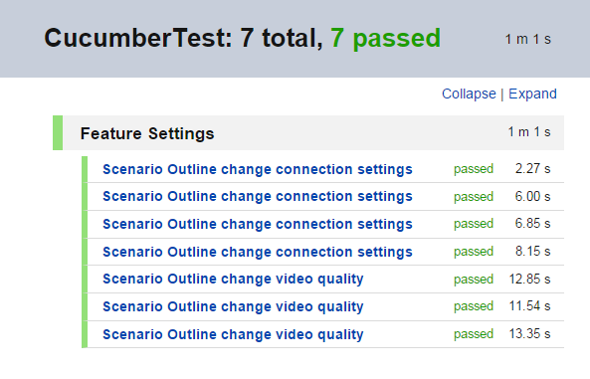
Testumgebung (Frontend)
Einleitung
Projektplanung
Konfiguration
Umsetzung
Fazit
b) Testumgebung & Code Quality
Notes:
Sebi
Frontend: UI test mit Cucumber
Bei Bedarf: Feature-File ausgeführt Cucumber
Rechte Bild: Ergebnis eines Testlauf mit 7 erfolgreichen Szenarios

Slide 23
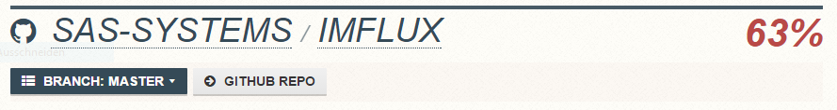
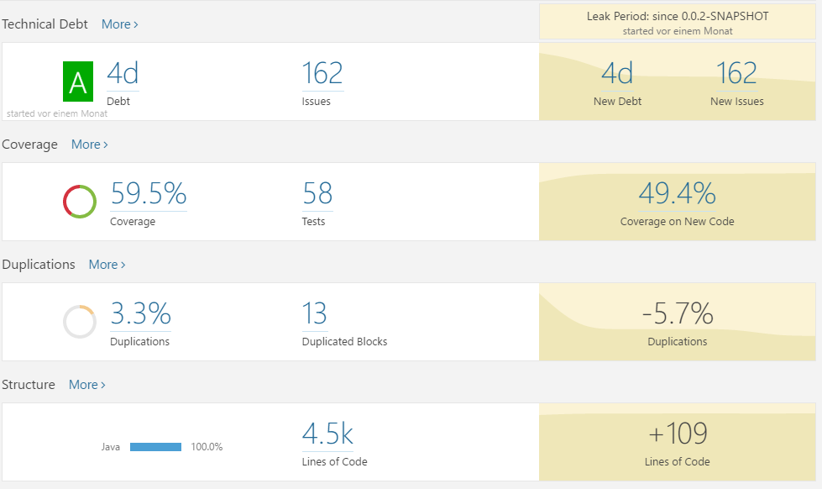
Code Coverage & Code Quality
Coveralls:
Sonarqube:
c) Metrics
Notes:
Sebi
Wie Sebastian schon erwähnt -> werden einige tools von travis CI gespeist
Coveralls analysiert test coverage
streaming bibliothek zB test coverage von 63%
Sonarqube für allgemeine Code Qualität
3,3% doppelter code bei über 4500 zeilen code und Grade A

Slide 24
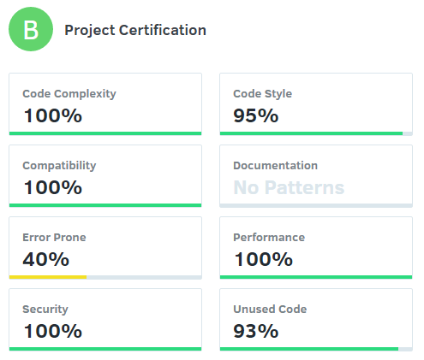
Code Quality
Codacy:
Einleitung
Projektplanung
Konfiguration
Umsetzung
Fazit
c) Testumgebung & Code Quality
Notes:
Sebi
Codacy dient auch Code Qualität
Note B, aufgrund einiger fehleranfälligkeiten
Arbeiten ständig an der verbesserung dieser metrics, um sicherheit der software zu gewährleisten

Slide 25
Umsetzung
Einleitung
Projektplanung
Konfiguration
Umsetzung
Fazit
Notes:
Sebi
Genug zum Testen -> Entwicklung

Slide 26
MVC – Patterns Vorteile
Mehrere Ansichten eines Models
Leichtes Hinzufügen von Views
Austauschbarkeit von Views
Synchronisierte Ansichten
Verbesserte Wartbarkeit und Wiederverwendung
Einleitung
Projektplanung
Konfiguration
Umsetzung
Fazit
a) Patterns
Notes:
Fabi

Slide 27
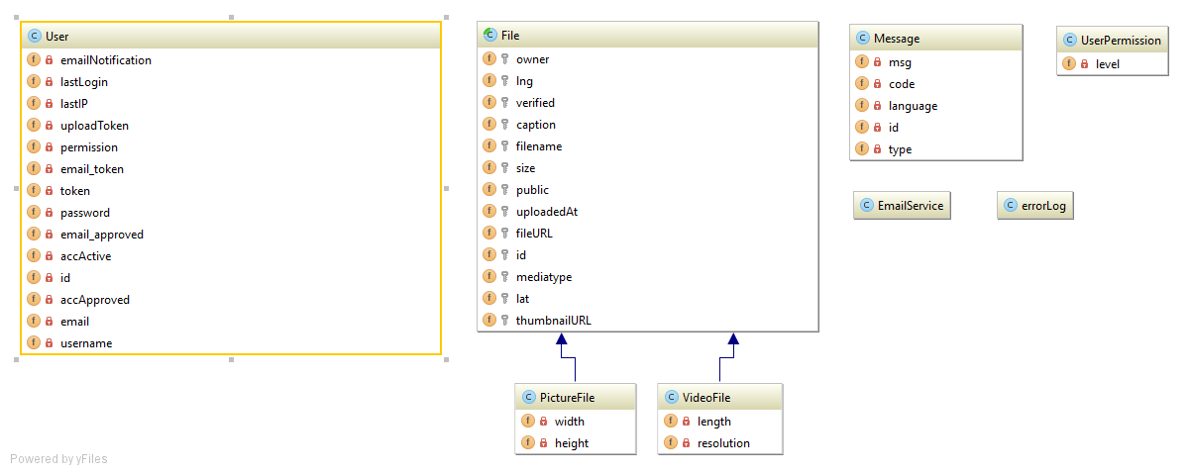
MVC - Patterns
Einleitung
Projektplanung
Konfiguration
Umsetzung
Fazit
a) Patterns
Notes:
Fabi
PHP Backend, aufgrund von Einfachheit wurden die Methoden ausgeblendet

Slide 28
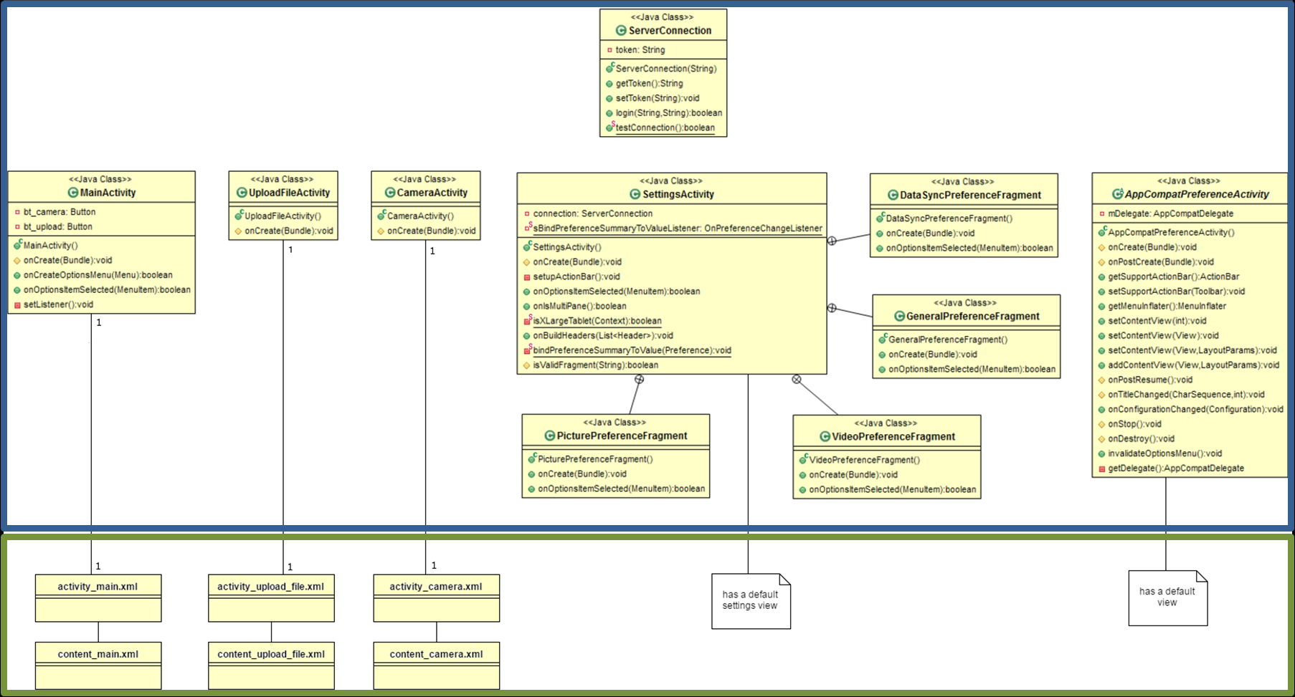
MVC - Patterns
Einleitung
Projektplanung
Konfiguration
Umsetzung
Fazit
a) Patterns
Notes:
Fabi
Die Logik befindet sich im blau umrahmtem Kasten, worin die sogenannten Activities liegen.
Jeder Activity ist dabei ein xml File zugeornet, welcher als View fungiert.

Slide 29
DAO – Pattern Vorteile
Leichtes Austauschen der Datenquelle
Einfaches Speichern der Model-Objekte durch generische Funktionen
Trennung von Model und Speichermechanismus
Gute Wartbarkeit
Einleitung
Projektplanung
Konfiguration
Umsetzung
Fazit
a) Pattern
Notes:
Bryan

Slide 30
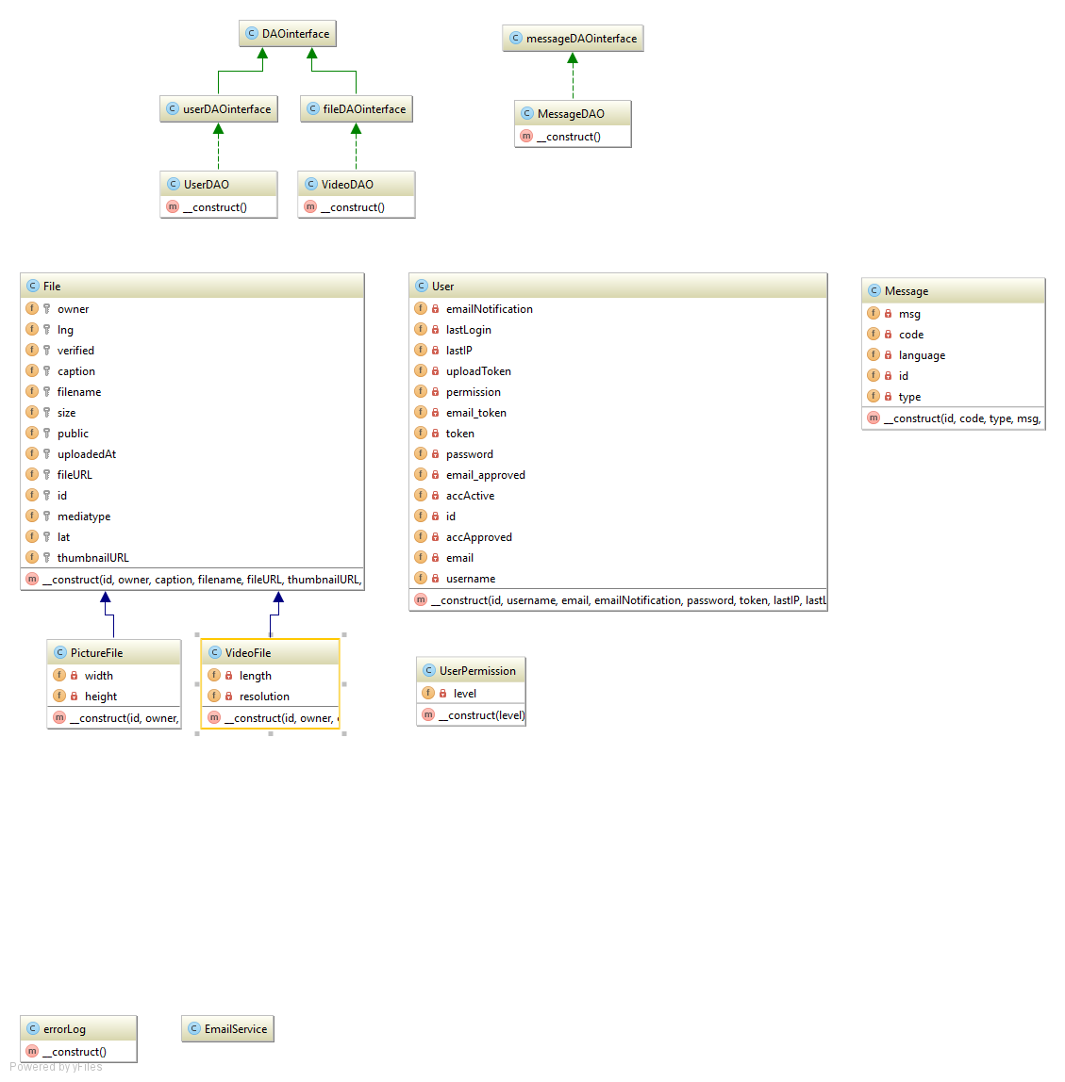
DAO - Pattern
Einleitung
Projektplanung
Konfiguration
Umsetzung
Fazit
a) Pattern
Notes:
Bryan

Slide 31
Client - Server Aufteilung
Einleitung
Projektplanung
Konfiguration
Umsetzung
Fazit
b) Client –Server Aufteilung
Notes:
Fabi
In App / Website – Server aufgeteilt
App für Medien Aufnahme
Website für Medien Verwaltung
In der Android App wird der Stream über aufnehmen gestartet.
Stream wird über Server Connector mit dem Streaming Server hergestellt.
Daten werden an die Datenbank übermittelt
Über Dataprovider Zugriff auf die Modelle
Dataprovider Website → Zugriff auf die Modelle über Reuqest + änderung von Einstellungen

Slide 32
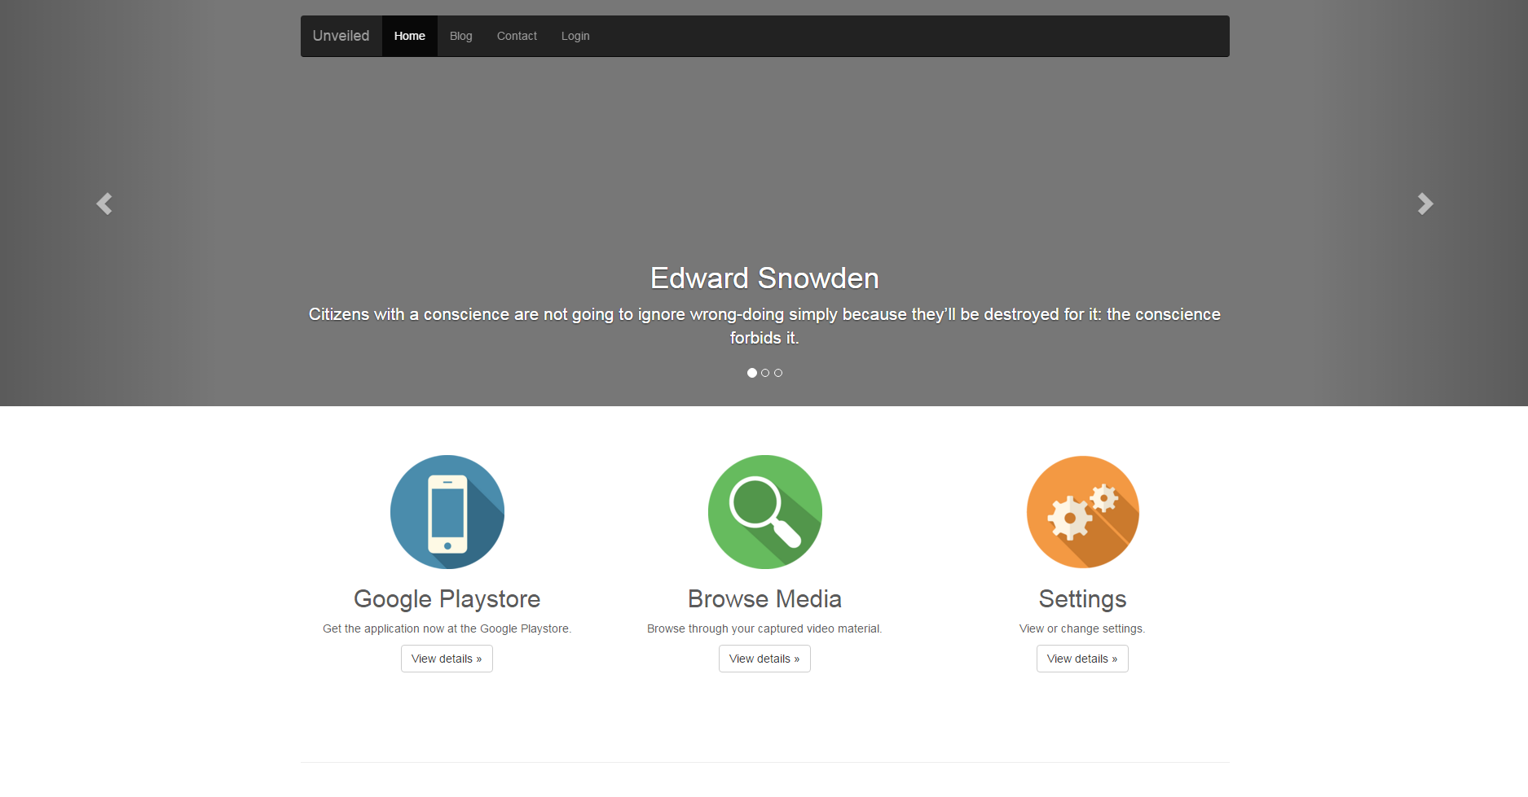
Demo
Einleitung
Projektplanung
Konfiguration
Umsetzung
Fazit
c) Demo
Notes:
Bryan/Fabi

Slide 33
Fazit
Einleitung
Projektplanung
Konfiguration
Umsetzung
Fazit
Notes:
Bryan

Slide 34
Fazit & Aussichten
Weiteres Vorgehen:
Implementierung der Streaming –Funktionalität
Ausbau der „Share“-Funktionen
Übersicht über Orte an denen viele Videos hochgeladen werden
Einbindung von Google Maps
Einleitung
Projektplanung
Konfiguration
Umsetzung
Fazit
Notes:
Sebi
Rückblickend Streaming lib sehr aufwändig -> viel Zeit
Aber : große Flexibilität, auch in Android

Slide 35
Feedback
Bezug von der Technologiewahl zu den None-Functionals
Klassendiagram bisschen kürzer erklären & Warum ist MVC nützlich & Verschmelzen mit Deployment
Bilder zu Deployment

